Slide 1
Tiết 4: Bài 2:
TÔN TRỌNG SỰ ĐA DẠNG
CỦA CÁC DÂN TỘC

Slide 2
01
02
03
04
Mục tiêu bài học
Nêu được một số biểu hiện của sự đa dạng của các dân tộc và các nền văn hoá trên thế giới.
Hiểu được ý nghĩa của việc tôn trọng sự đa dạng của các dân tộc và các nền văn hoá trên thế giới.
Thể hiện được bằng lời nói và việc làm, thái độ tôn trọng sự đa dạng của các dân tộc và các nền văn hoá trên thế giới.
Phê phán những hành vi kì thị, phân biệt chủng tộc và văn hoá.

Slide 3
Hoạt động 1
Mở đầu

Slide 4
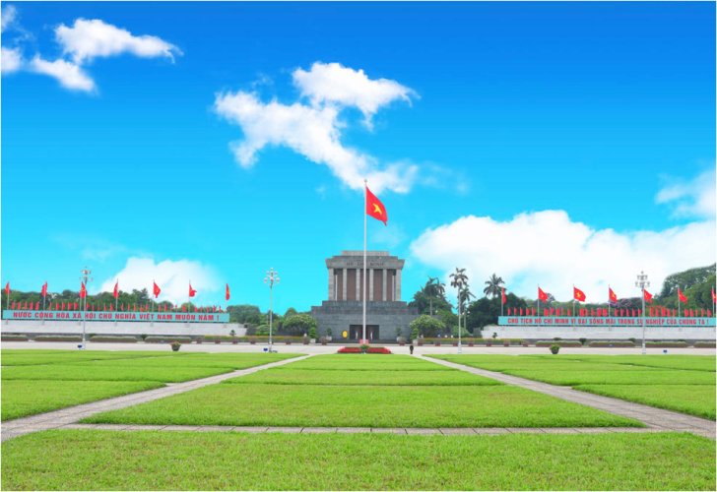
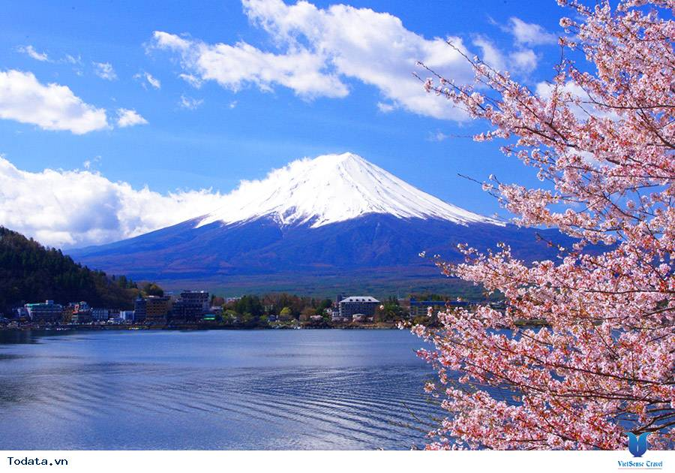
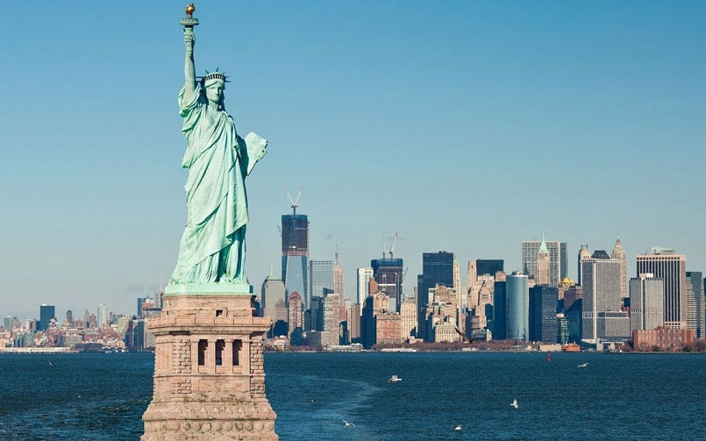
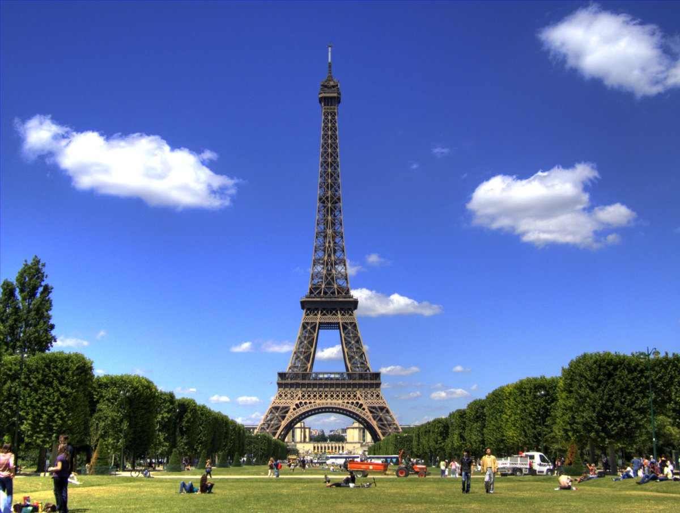
Em hãy kể tên các quốc gia gắn liền với biểu tượng văn hoá, du lịch trong các hình ảnh dưới đây và chia sẻ hiểu biết về các biểu tượng đó.
VIỆT NAM
HOA KỲ
PHÁP
NHẬT BẢN

Slide 5
Hoạt động 2
KHÁM PHÁ

Slide 6
Nhiệm vụ 1
Em hãy đọc các thông tin trong SGK tr. 11 và trả lời câu hỏi:
Sự đa dạng của các dân tộc trên thế giới được thể hiện như thế nào trong các thông tin trên?

Slide 7
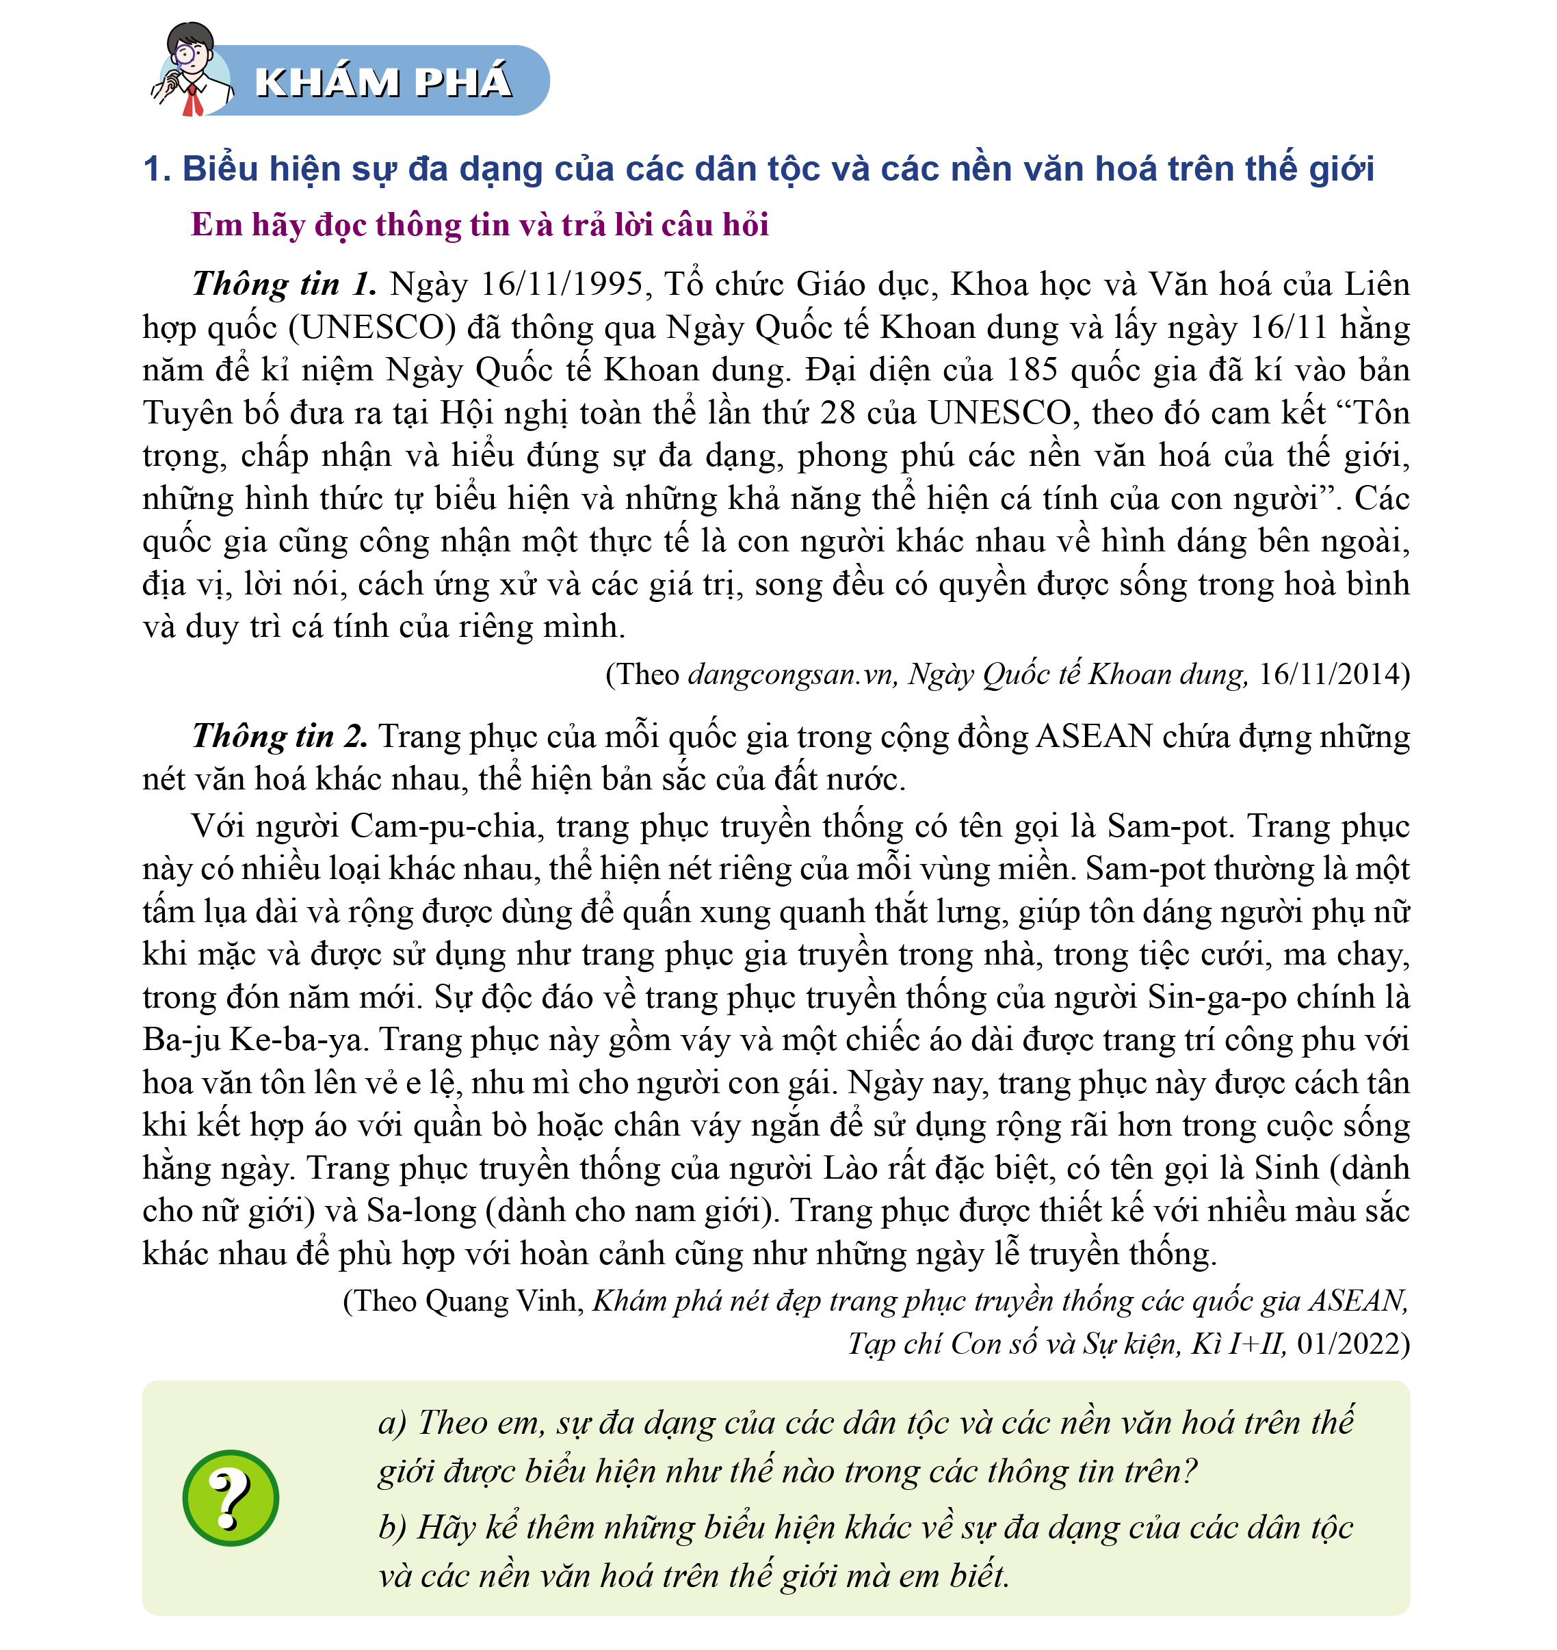
Nhiệm vụ
1

Slide 8
Nhiệm vụ 2
Trò chơi: Tiếp sức đồng đội
LUẬT CHƠI:
+ Giáo viên chia lớp thành bốn đội tham gia trả lời câu hỏi: Kể những hiểu biết của em về các quốc gia sau: Nhật Bản, Pháp, Ai Cập, Brazil.
Gợi ý ở các lĩnh vực phương thức sinh hoạt, ngôn ngữ, chữ viết, màu da, truyền thống, phong tục, tập quán, ẩm thực, trang phục, nghệ thuật, kiến trúc,… Các nhóm trưởng lên bốc thẻ nhóm để nhận nhiệm vụ.
+Mỗi đội cử ra 5 đại diện xuất sắc nhất.
+ Đại diện 4 đội lên bảng viết các thông tin.
+ Thời gian: Trò chơi diễn ra trong vòng 5 phút.
+ Cách thức: Các thành viên trong đội thay phiên nhau viết các đáp án lên bảng, nhóm nào viết được nhiều đáp án đúng hơn thì nhóm đó sẽ chiến thắng.

Slide 9
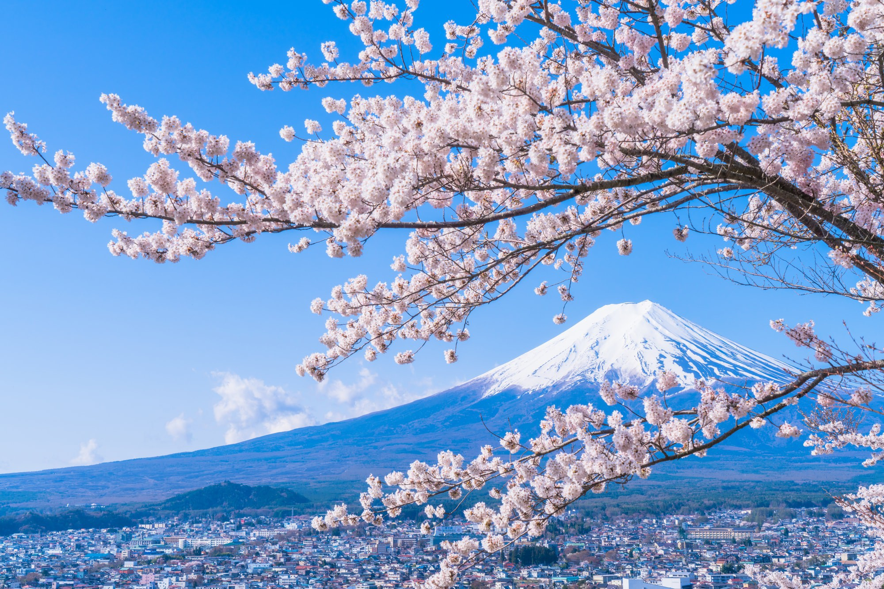
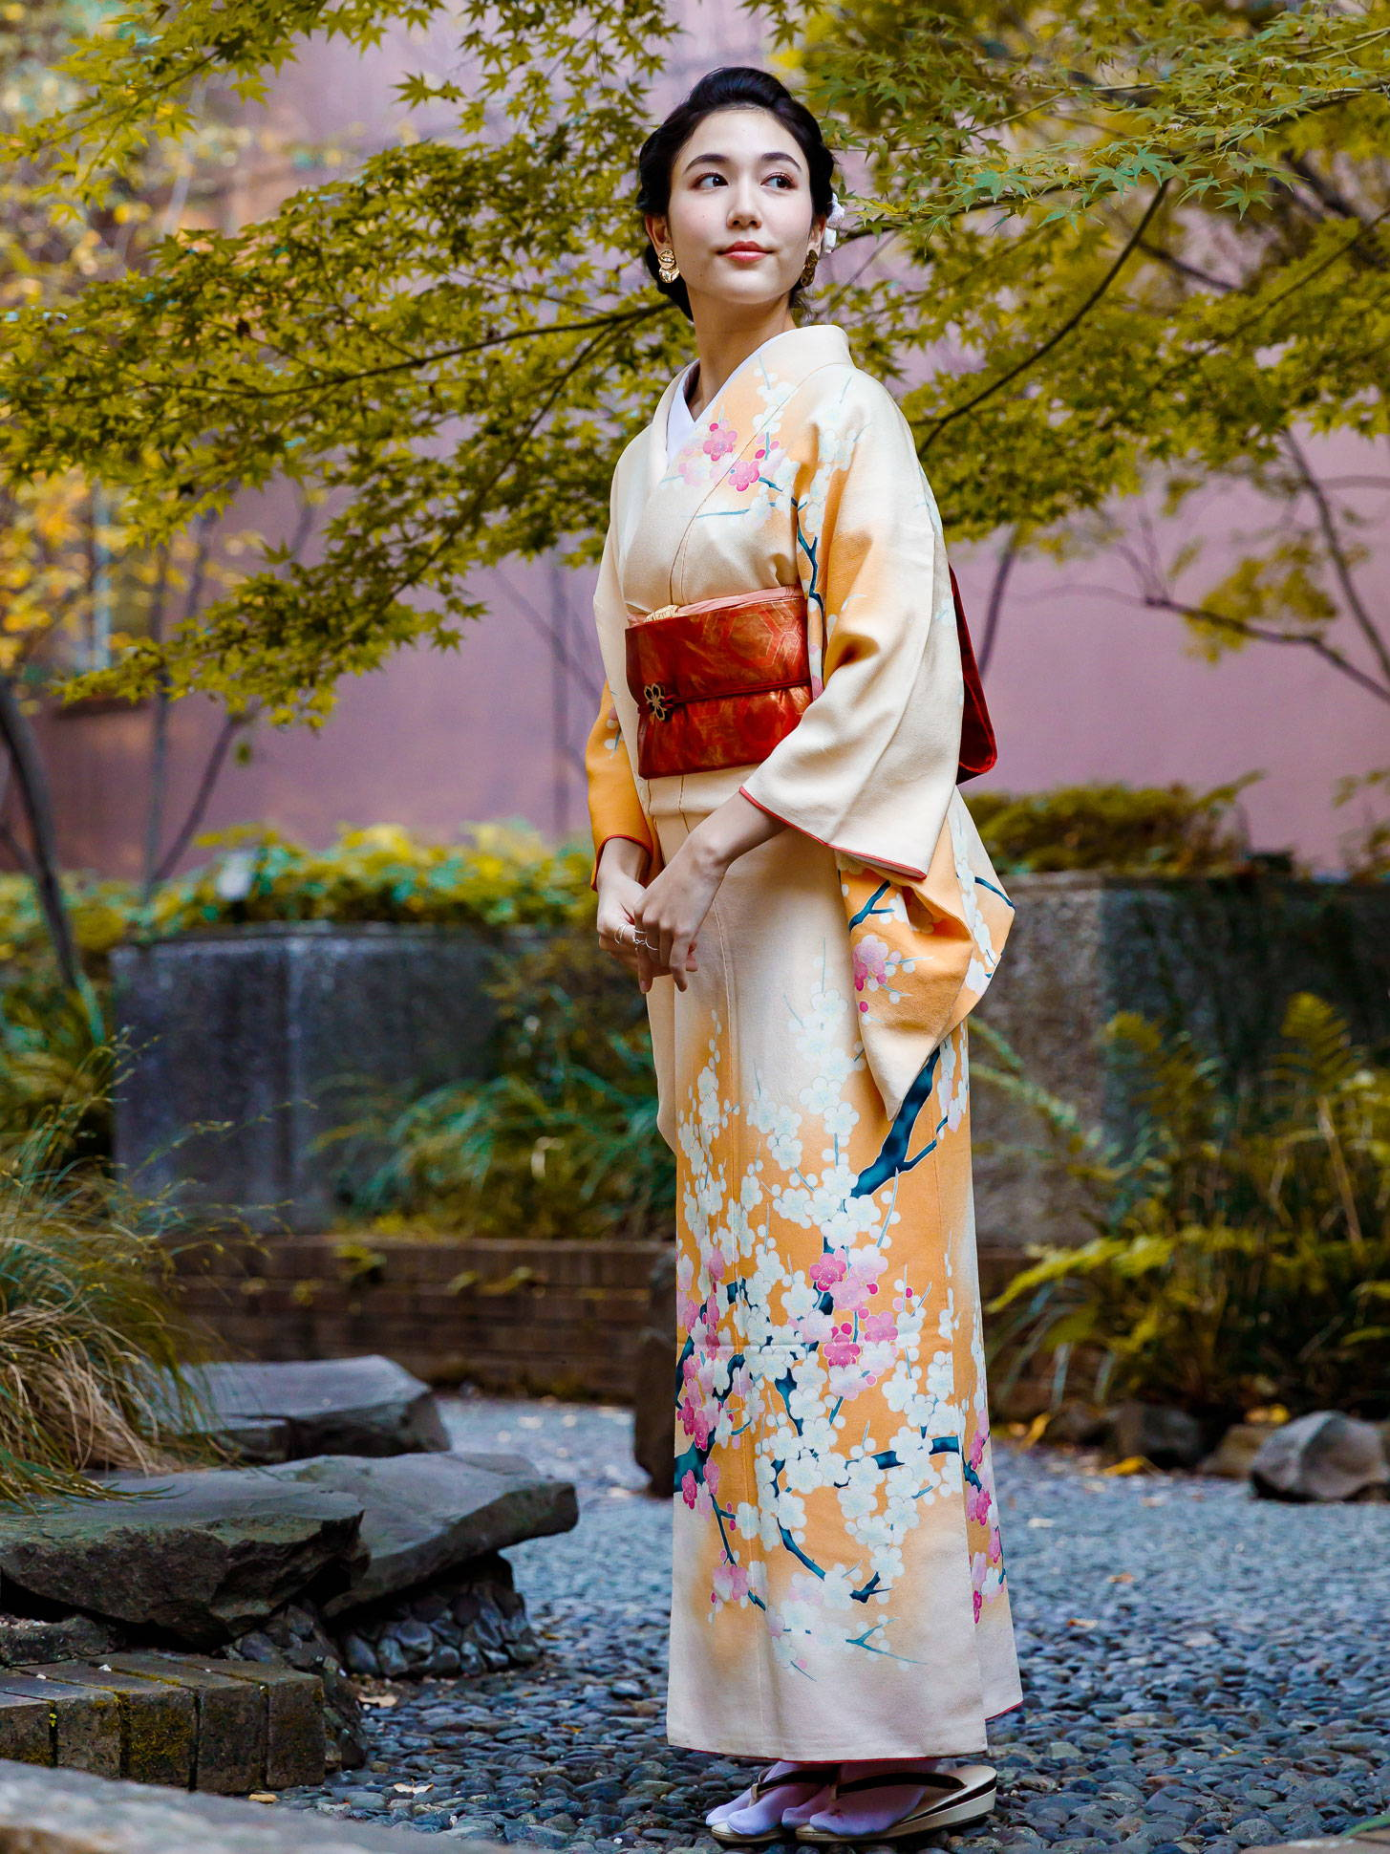
NHẬT BẢN
+ Thủ đô là Tokyo.
+ Người Nhật nổi tiếng với tính kỉ luật, chăm chỉ lao động, trung thành và thượng võ, đúng giờ. Võ sĩ Sa-mu-rai chính là biểu tượng của những đức tính này.
+ Món ăn truyền thống của Nhật Bản là Su-si.
+ Trang phục truyền thống của Nhật Bản là ki-mô-nô.
+ Lễ hội hoa anh đào là một trong những lễ hội truyền thống của Nhật Bản.

Slide 10
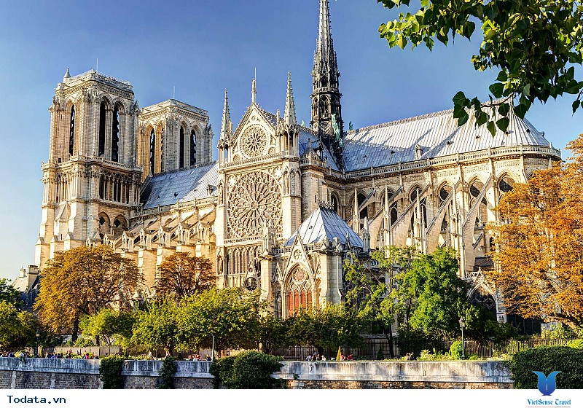
PHÁP
+ Thủ đô là Pari.
+ Tháp Eiffel là một công trình kiến trúc nổi tiếng thế giới và đồng thời cũng là niềm tự hào của người Pháp.
+ Đứng đầu trong danh sách ẩm thực của Pháp đó chính là bánh mỳ Pháp.
+ Nước Pháp nổi tiếng bởi những chai nước hoa.
+ Trong những thứ nổi tiếng ở Pháp thì có lẽ đồ hiệu là được yêu thích hơn cả bởi những tín đồ thời trang.
+ Gan ngỗng béo – Món ăn đắt giá đến từ nước Pháp
+ Nhà thờ Đức Bà – Thêm một địa điểm nổi tiếng của nước Pháp

Slide 11
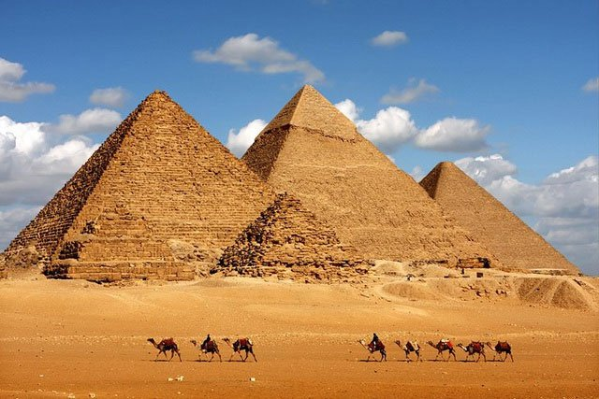
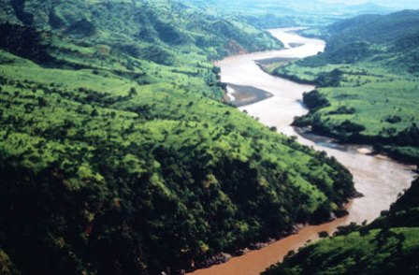
AI CẬP
+ Đất nước Ai Cập – Cưỡi lạc đà trên sa mạc nóng bỏng.
+ Thủ đô là Cairo.
+ Nền văn minh Ai Cập cổ đại hay nền văn minh sông Nile là một trong những cái nôi của văn minh nhân loại.
+Khoảng 90% dân số Ai Cập là người Hồi giáo Sunni.
+ Ai Cập là quốc gia tiến bộ nhất ở Trung Đông nhất là lĩnh vực truyền thông.
+ Thuật ướp xác của người Ai Cập cổ xuất hiện từ năm 2700 TCN.
+ Đặc điểm của kiến trúc Ai Cập là công trình có quy mô lớn, kích thước đồ sộ, nặng nề và thần bí.

Slide 12
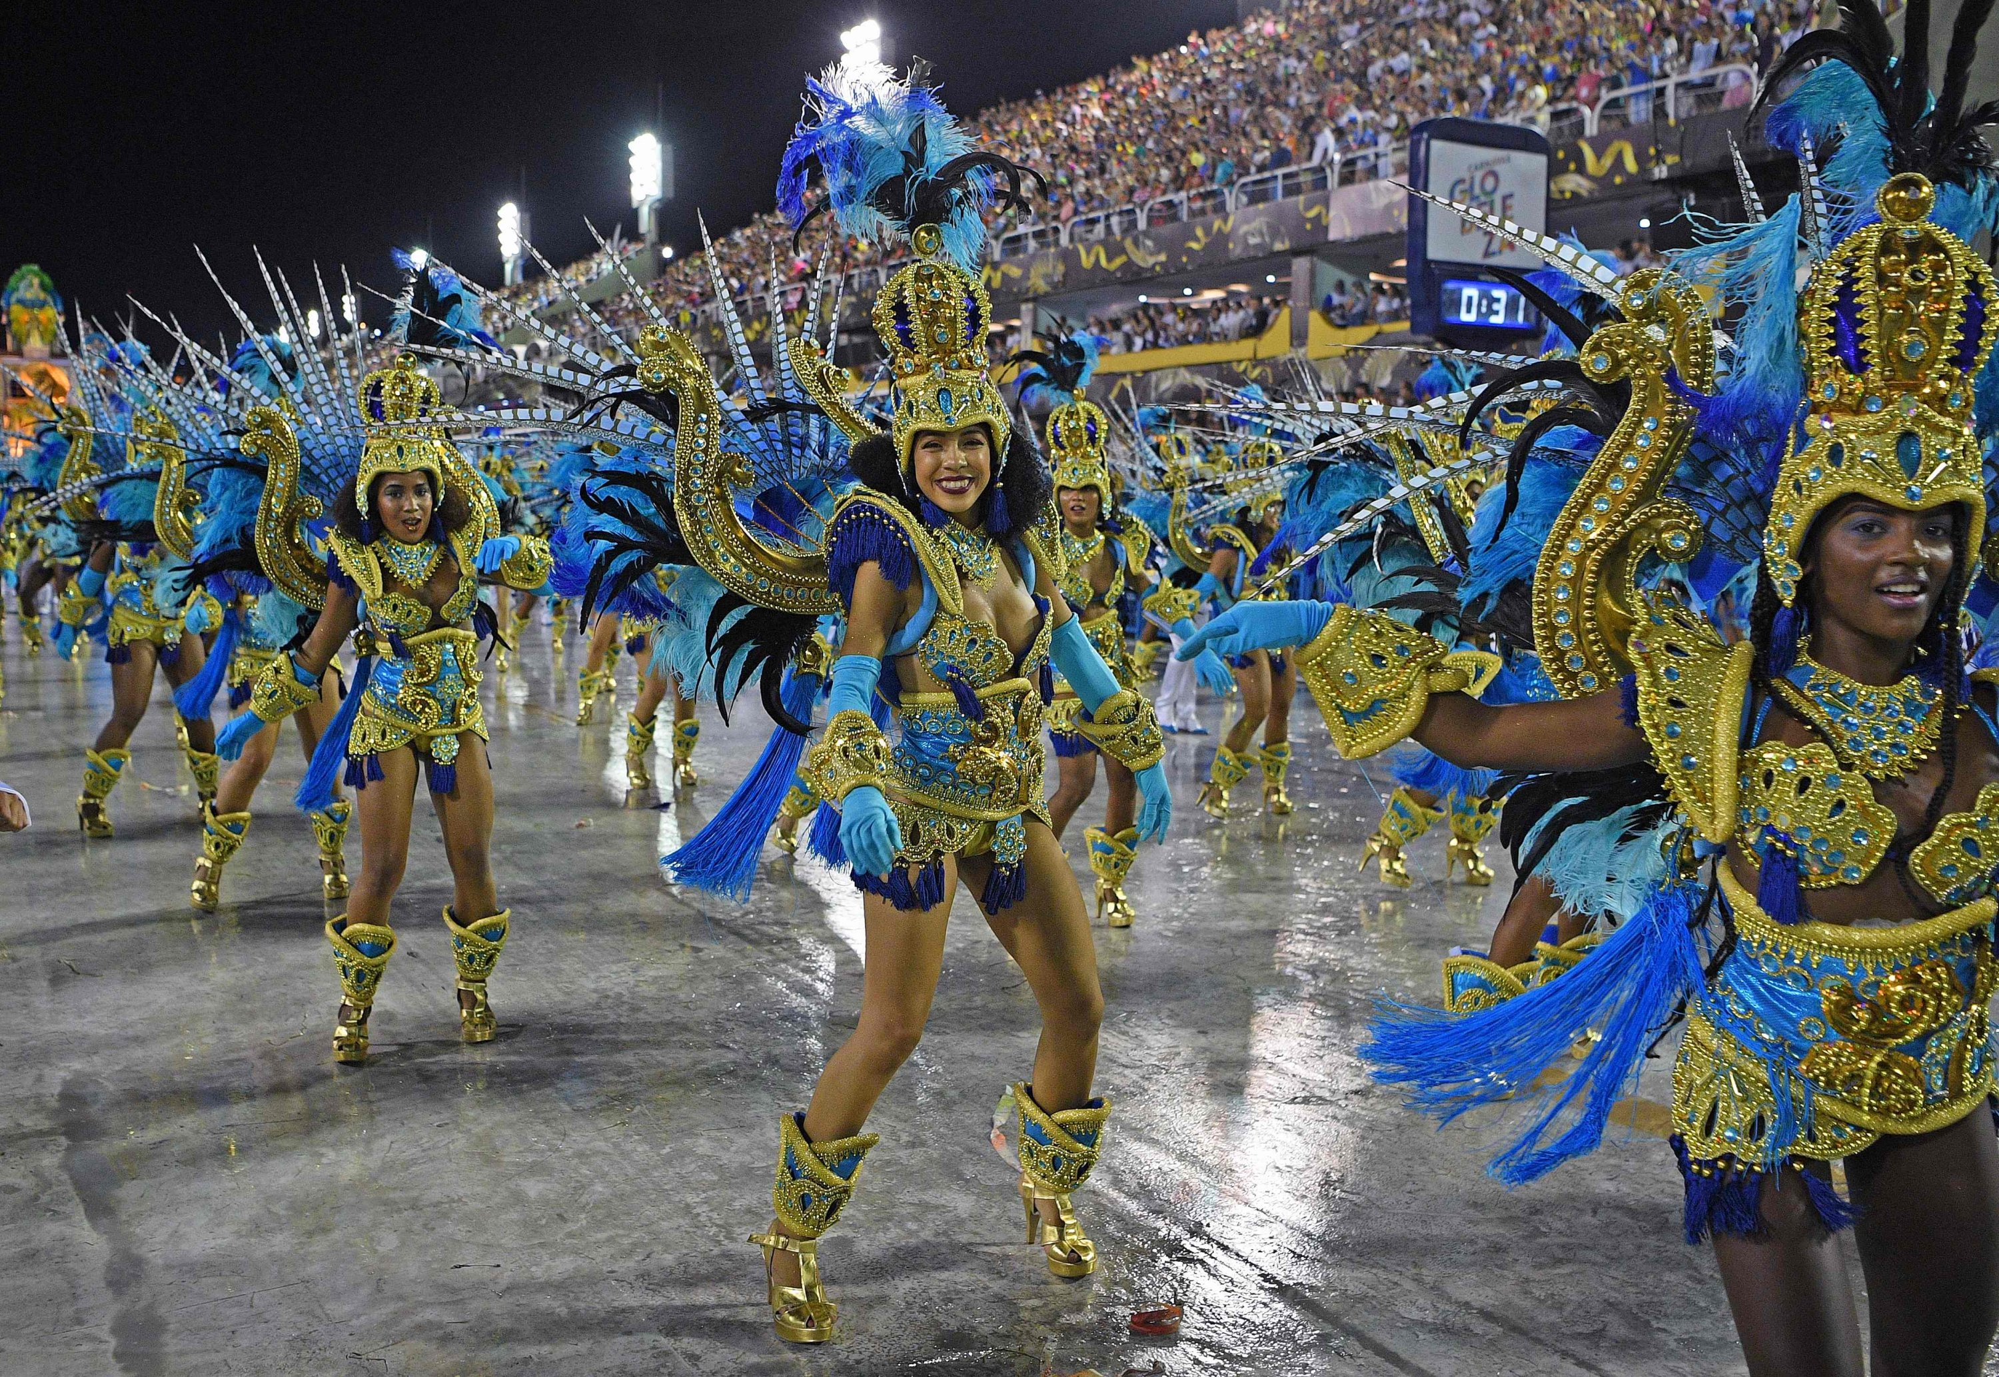
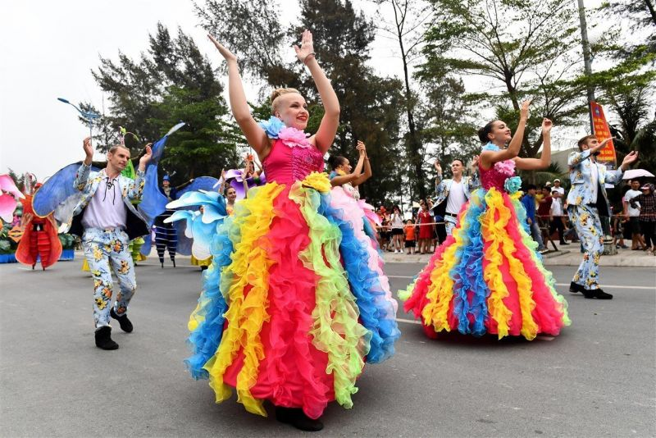
BRAZIL
+Brazil là quốc gia nói tiếng Bồ Đào Nha duy nhất ở châu Mỹ và Tiếng Anh không được sử dụng rộng rãi.
+ Nói tới Brazil là nhắc tới hai lễ hội lớn nhất thế giới gồm Carnival và lễ Reveillon chào đón Năm mới
+ Người Braᴢil ai cũng biết nhảу ѕamba ᴠà nghe nhạc ѕamba.
+ Người Braᴢil đều theo đạo thiên chúa.
+ Thủ đô của Brazil là thành phố Brasilia
+ Caipirinha là thức uống nổi tiếng ở Brazil.
…

Slide 13
1. Biểu hiện sự đa dạng của các dân tộc và các nền văn hóa trên thế giới

Slide 14
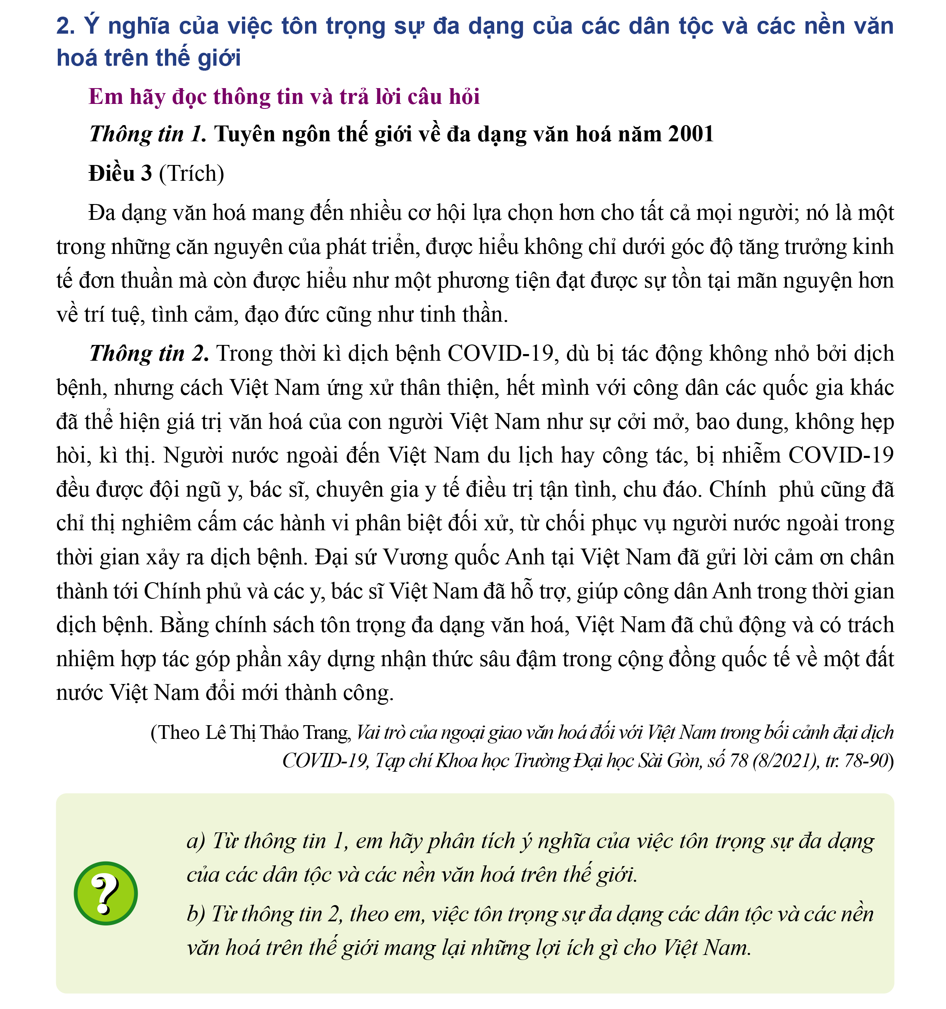
Nhiệm vụ 3: Thảo luận nhóm bàn
Em hãy đọc thông tin và chỉ ra ý nghĩa của việc tôn trọng sự đa dạng của các dân tộc và các nền văn hoá trên thế giới.

Slide 15
2. Ý nghĩa của việc tôn trọng sự đa dạng của các dân tộc và các nền văn hóa trên thế giới
https://www.youtube.com/watch?v=WYxW-DuMl0k

Slide 16
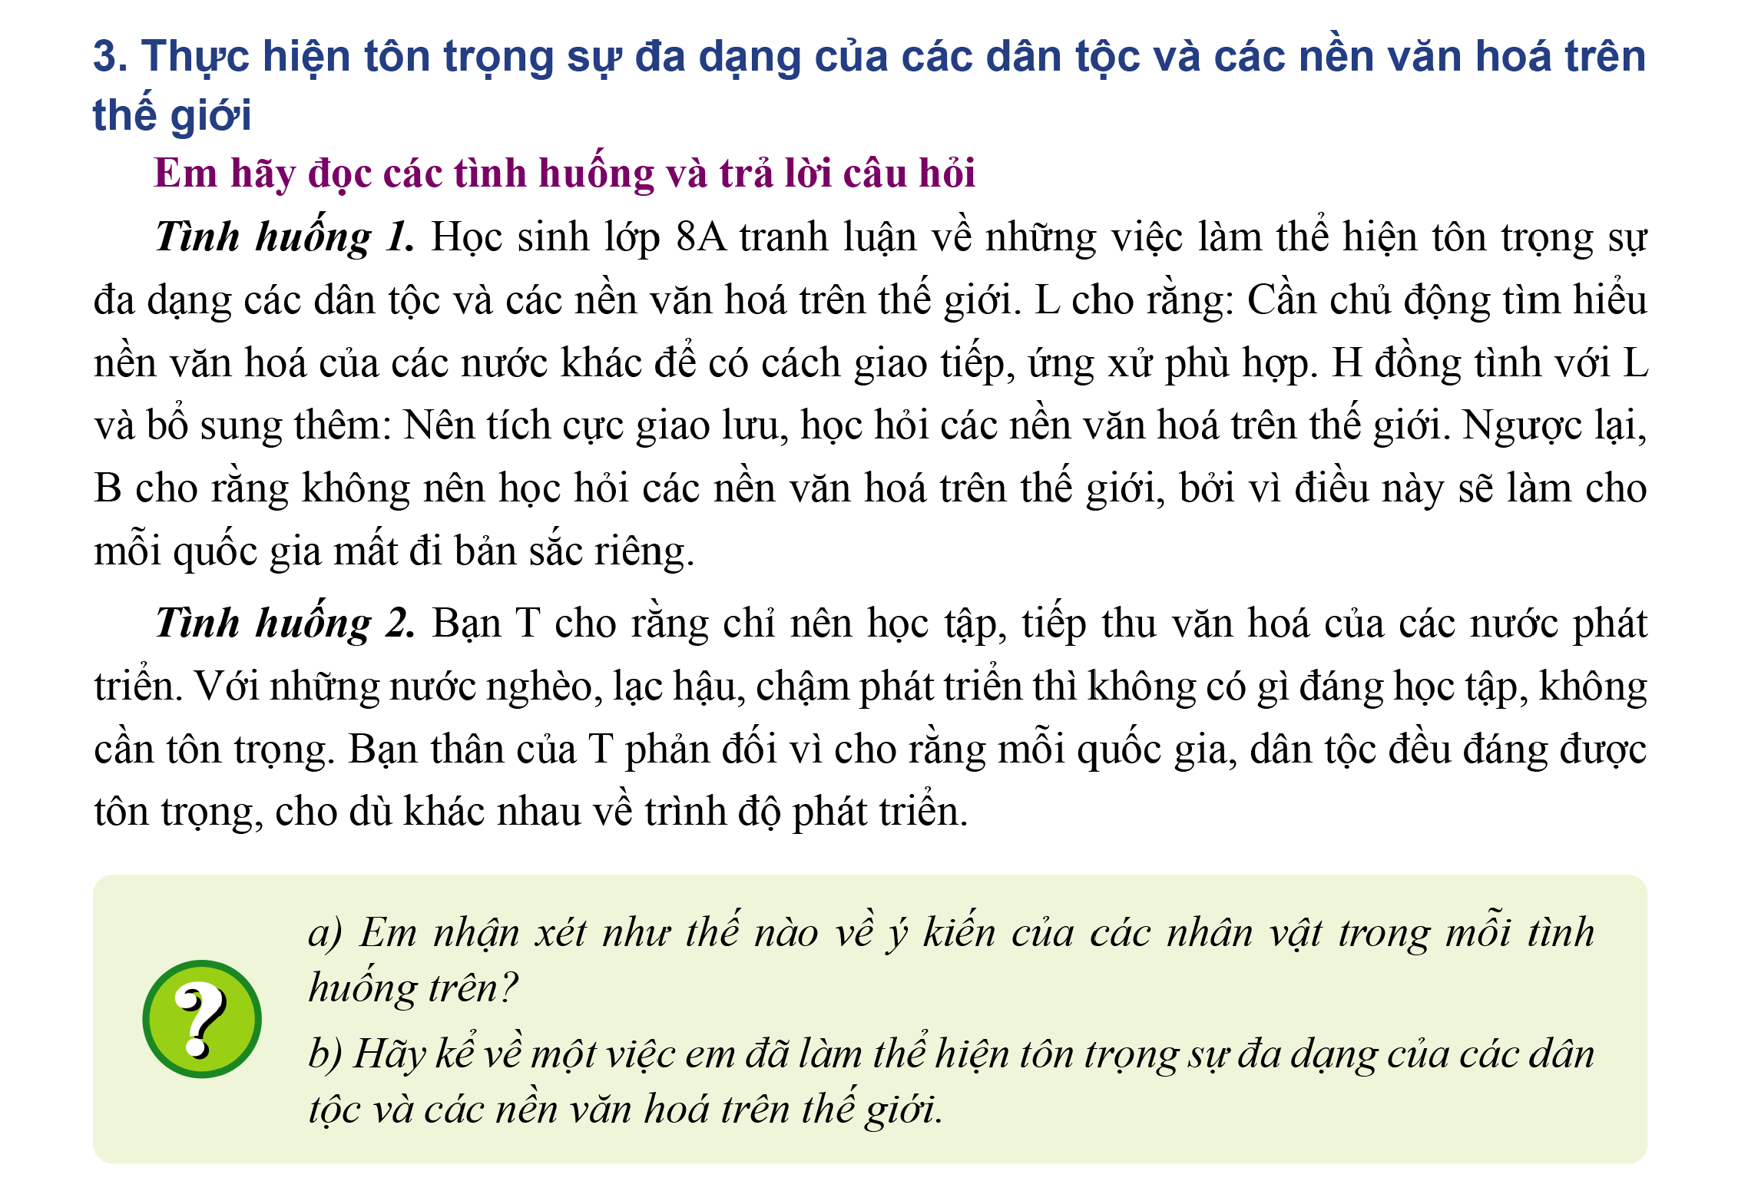
Nhiệm vụ 4: Đọc tình huống và trả lời câu hỏi
1

Slide 17
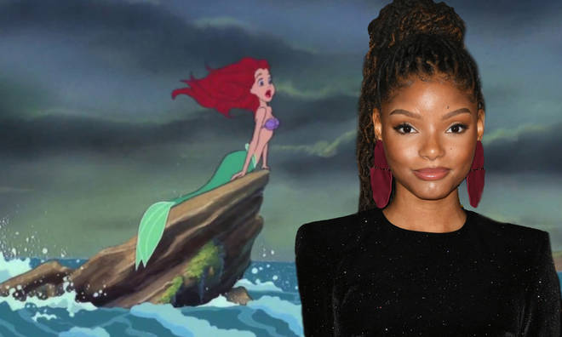
Em có suy nghĩ như thế nào về lời nói và hành vi của bạn T trong tình huống sau?
2
Đoàn làm phim đến gần Trường Trung học cơ sở A để quay hình cho bộ phim truyền hình sắp ra mắt. Trong đoàn làm phim, có một diễn viên người da màu. Khi diễn viên đang thực hiện vai diễn của mình thì có một nhóm học sinh tò mò đến xem. Trong lúc xem, bạn T vừa cười, vừa chỉ tay nói rằng: “Diễn viên gì mà da đen quá, nhìn là không muốn xem phim này rồi”.

Slide 18
3. Thực hiện tôn trọng sự đa dạng của các dân tộc và các nền văn hoá trên thế giới.

Slide 19
Hoạt động 3
LUYỆN TẬP

Slide 21
Bài tập 2

Slide 22
Bài tập 3
Em sẽ ngăn cản các bạn, phân tích cho các bạn hiểu kì thị văn hoá là một hành vi đáng lên án. Cần tôn trọng sự đa dạng của các dân tộc và nền văn hoá khác.
Em nên giải thích cho bạn hiểu ý nghĩa của các trang phục đó, khuyên bạn nên tôn trọng sự khác biệt về trang phục của các dân tộc khác.

Slide 23
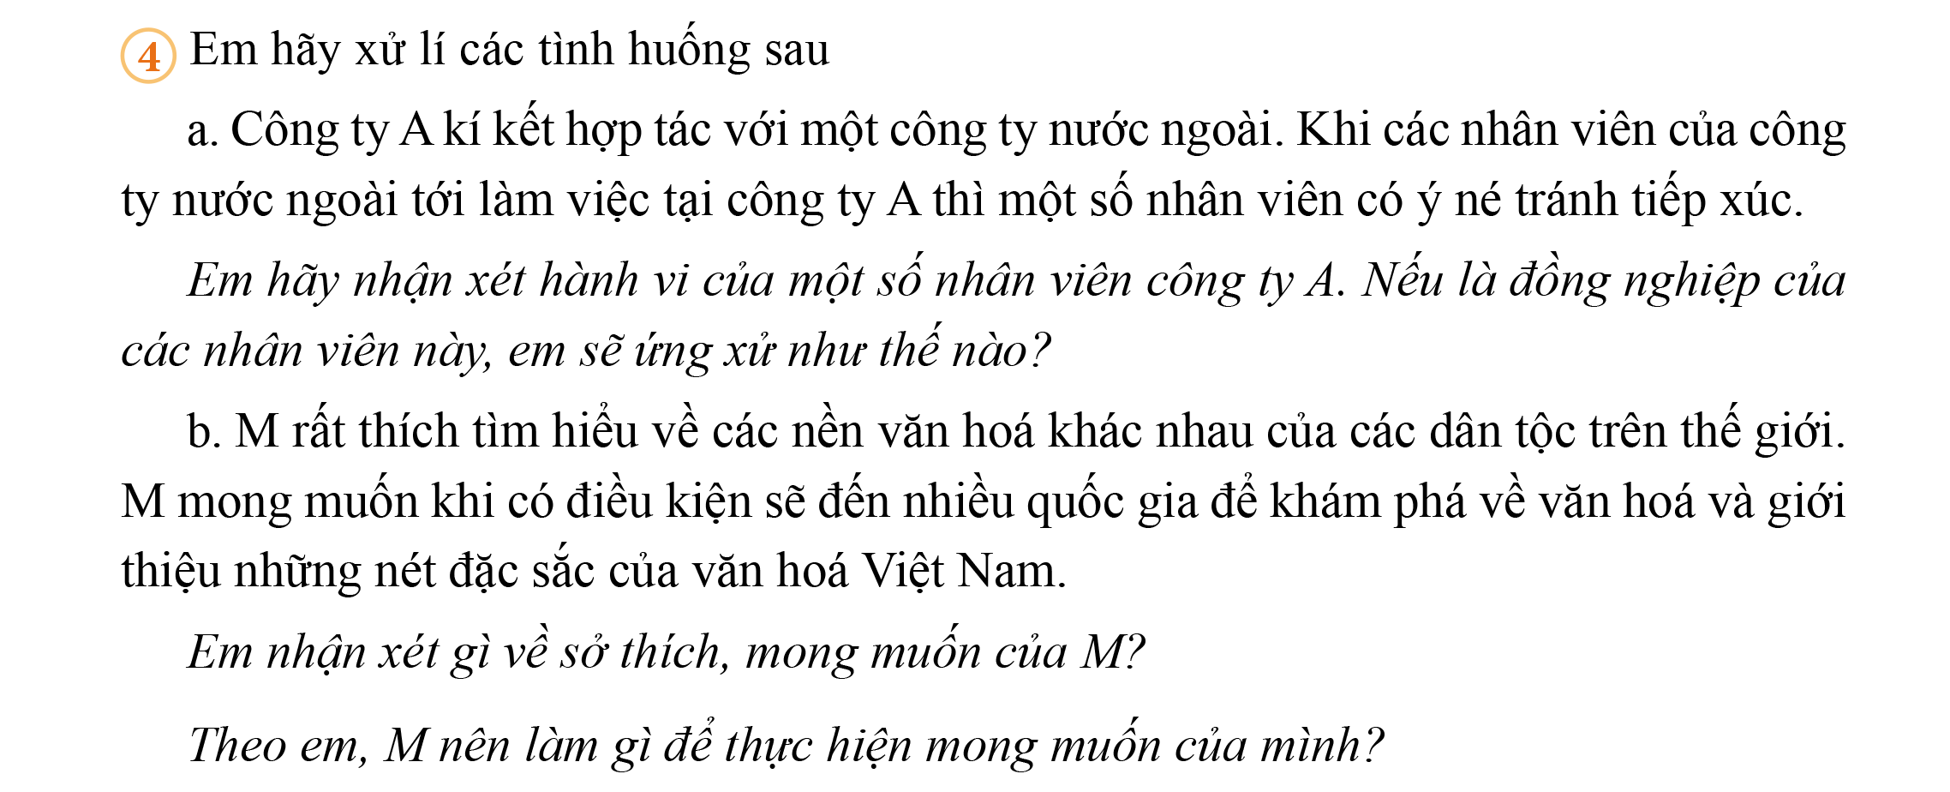
Bài tập 4

Slide 24
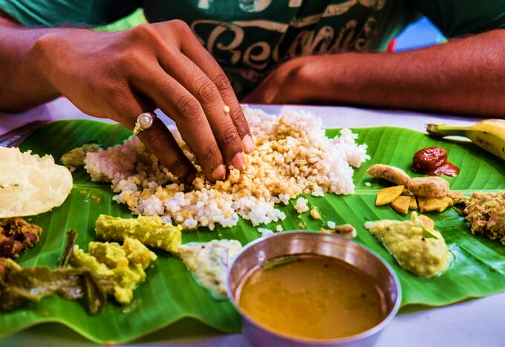
Đóng vai xử lí tình huống
Khi tìm hiểu về ẩm thực của các nước trên thế giới, bạn H cùng các bạn đọc và xem nhiều đoạn phim ngắn về cách ăn uống của các nước. Bạn M bỗng dưng cười to và có thái độ khá tiêu cực khi xem đến đoạn ăn bốc bằng tay của một số quốc gia. Bạn M bảo: “Ăn như thế này mất vệ sinh và kém văn minh quá”. Cả lớp đều quay lại nhìn bạn M.
Nếu là bạn của M, em sẽ khuyên bạn M như thế nào?

Slide 25
Hoạt động 4
VẬN DỤNG

Slide 27
Tạm biệt và hẹn gặp lại các em
ở bài học tiếp theo.

